Slide 1
Aplikační seminář
16. 10. 2015

Slide 2
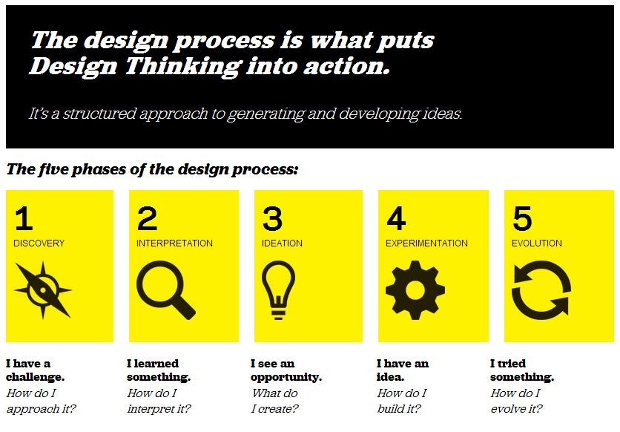

Slide 3
Design thinking
Framing
Knowing
Analysing
Synthesising
Creating
Scaling
Learning

Slide 4
Design thinking
Analýza
Racionální
Logická
Syntéza
Emocionální
Deduktivní
Intuitivní
Řešení
Promyšlení
Disciplinarita
Induktivní
Paradigmata / platformy
Rapid prototyping
Multi-disciplinarita

Slide 5
Abstraktní
Syntéza
Tvorba
Analýza
Poznávání
Minulost / přítomnost
Budoucnost
Konkrétní

Slide 6
„Design thinking can remind public servants to ask the obvious: What’s it like to check in to hospital, call the police or collect the dole?“
Tim Brown, IDEO

Slide 7
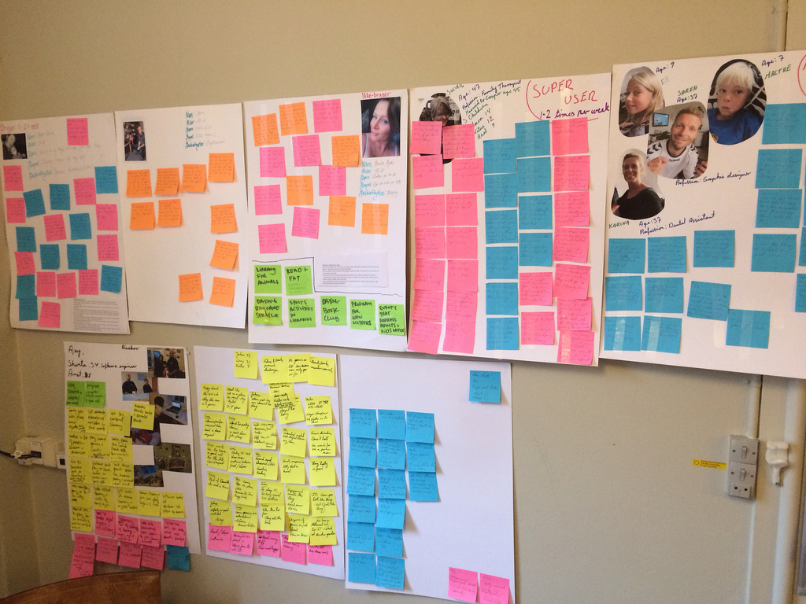
4 kréda:
Dívejte se na vše jako na experiment
Zpochybňujte status quo (Ptejte se proč?)
Dejte slovo uživateli (občanovi)
Buďte konkrétní. Ukazujte. Vizualizujte.
by Aarhus Public Libraries

Slide 8
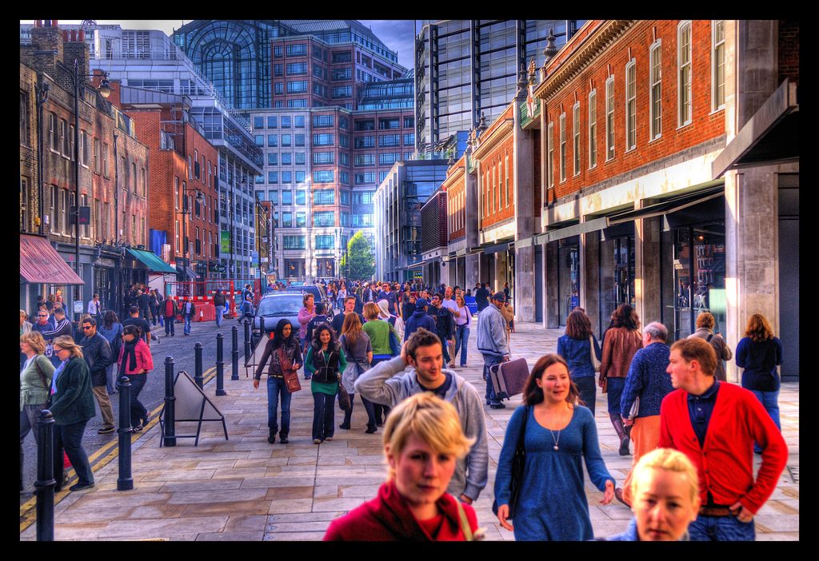
3 mýty o zapojení lidí
„Uživatel-diktátor“
Vyžaduje to příliš mnoho zdrojů
Lidé mají nerealistická očekávání

Slide 9
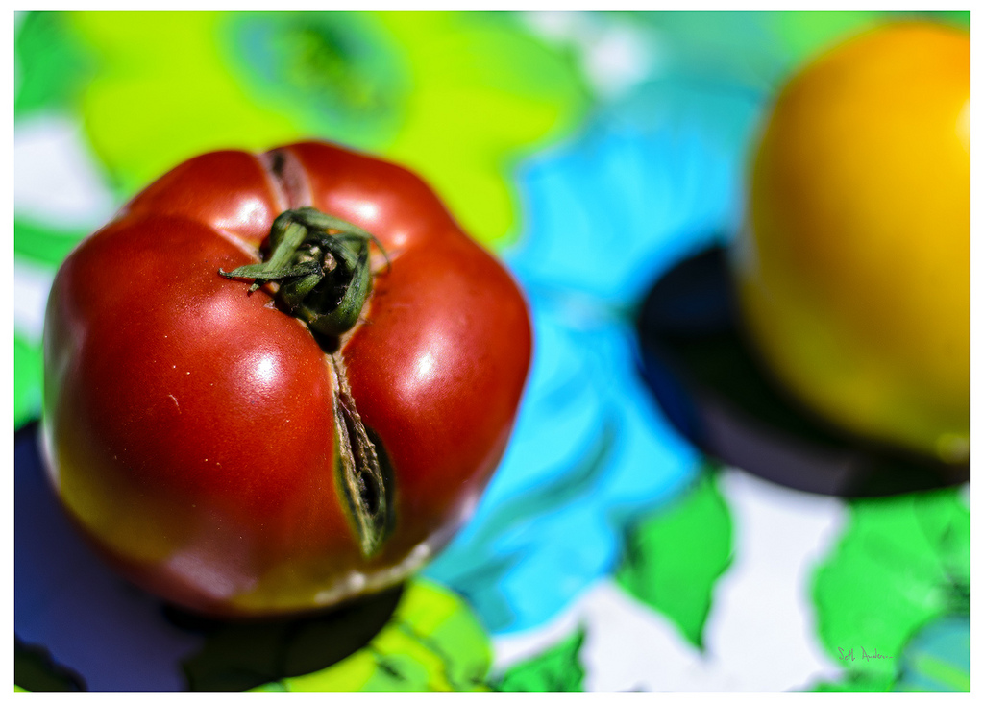
40 % vs. 15 %
15 % lidí ji opravdu má v nákupním košíku
40 % lidí tvrdí, že kupuje přednostně bio zeleninu

Slide 10
Sběr nápadů
Zapojení do testování prototypů
Kulturní sondy
Kreativní workshopy
Hladání expertních uživatelů
Crowdsourcing
Živé experimenty
Pozorování
Etnografická interview
Syntéza
Tvorba
Analýza
Poznávání

Slide 11
Generování nápadů
Vývoj konceptů
Výběr nápadů
Prototypování
Testování
Implementace
Učení
Rámování
Problém
Výzkum zaměřený na uživatele
Hledání vzorců
Vizualizace
Vhled do tématu
Syntéza
Tvorba
Analýza
Poznávání

Slide 12

Výkon vs. zážitek

Slide 13

Logika vs. empatie

Slide 14

Grafy vs. příběhy

Slide 15

CÍL: řešení, které vyhovuje potřebám uživatele

Slide 16

2 druhy výzkumu

Slide 17
Výzkum od stolu
Co všechno o cílové skupině víme?
Co můžeme snadno zjistit? (Co už objevili jiní?)
Co už funguje?
Jaké jsou případné možné zdroje, partneři, podobné projekty, inspirace
„Stakeholder mapping“, analýza konkurence

Slide 18

Bavte se s lidmi!

Slide 19
Empirický výzkum
Formativní výzkum
  Kdo jsou cíloví uživatelé?
  Jak žijí? Co ovlivňuje jejich chování, postoje? Jaké řeší problémy?
Generativní výzkum
  Jaké jsou možnosti řešení problémů?
Evaluační výzkum
  Je řešení použitelné?

Slide 20



Druhy výzkumů
Formativní výzkum
Generativní výzkum
Evaluační výzkum

Slide 21
Druhy výzkumů
Formativní výzkum
Generativní výzkum
  Kreativní workshopy, World Café, Ne-konference
  Prototypování
  Card sorting
Evaluační výzkum
  Uživatelské testování
  Evaluační dotazníky
  Wizzard of Ozz

Slide 22
Typologie zapojení uživatele
Vytváření budoucích řešení
Designové workshopy
Crowdsourcing
Kvalitativní výzkum
Kvantitativní výzkumy
Jednotlivci
Masa
Informování o současném stavu

Slide 23
KISK APLS canvas
Co víme o cílové skupině | Jaký problém řeší | Jaký máme předpoklad o řešení? | Metoda ověření | Výsledek

Slide 24
Výstupy – 6. 11.
Zpráva o tom, kde jsme teď:
Persony?
Jaký problém řešíme?
Jaké výzkumy proběhly?
Jaké budou další kroky?
Rozsah: na vás
Počet hodin a role/práce každého člena týmu

